Slide 1


Departamento de Ciencias de la Tierra y de la Construcción
Carrera de Ingeniería Civil
Trabajo de titulación previo a la obtención del título de Ingeniero Civil
DISEÑO HIDRÁULICO DEL PROTOTIPO PARA RETENCIÓN DE ARSÉNICO EN AGUAS CONTAMINADAS POR MINERÍA MEDIANTE TECNOSOLES Y NANOPARTÍCULAS
Autor: Iván Patricio Galarza Panimboza
Director: Ing. Darío Roberto Bolaños Guerrón PhD
Sangolquí, 2020

Slide 2
INTRODUCCIÓN

Slide 3


PLANTEAMIENTO DEL PROBLEMA
Contaminación por minería
“Empleo de Tecnosoles, elaborados con residuos no peligrosos, en combinación con nanopartículas para recuperar suelos y aguas contaminados por actividades de explotación minera”
Fases previas a nivel de laboratorio:
López (2017)
Paz (2018)
Sánchez (2018)
Capa (2019)
Prototipo

Slide 4
FUNDAMENTACIÓN CONCEPTUAL
Relaves mineros
Arsénico (As)
Tecnologías para remoción de As
Barreras Reactivas Permeables
Nanopartículas
Tecnosoles

Slide 5
OBJETIVO GENERAL
Diseñar los parámetros hidráulicos del prototipo para retención de arsénico en aguas contaminadas por minería mediante el uso de Tecnosoles y nanopartículas, con la finalidad de obtener la información necesaria para pasar de prototipo a campo, a través del dimensionamiento y construcción del sistema propuesto de tratamiento a escala dentro del campus Sangolquí de la Universidad de las Fuerza Armadas ESPE.

Slide 6
OBJETIVOS ESPECÍFICOS
Analizar la información de síntesis de nanopartículas, dosificaciones para elaboración de Tecnosol, comportamiento de retención de metales pesados a escala de laboratorio y estructuras hidráulicas para tratamiento de agua.
Dimensionar y construir el prototipo para retención de arsénico en aguas contaminadas por minería, a través de la excavación de un canal con impermeabilización en el cual se adaptarán las barreras compuestas de Tecnosol y nanopartículas.
Evaluar el porcentaje de retención de arsénico en el prototipo, comparando sus concentraciones antes y después de las barreras.

Slide 7
MATERIALES Y MÉTODOS

Slide 8
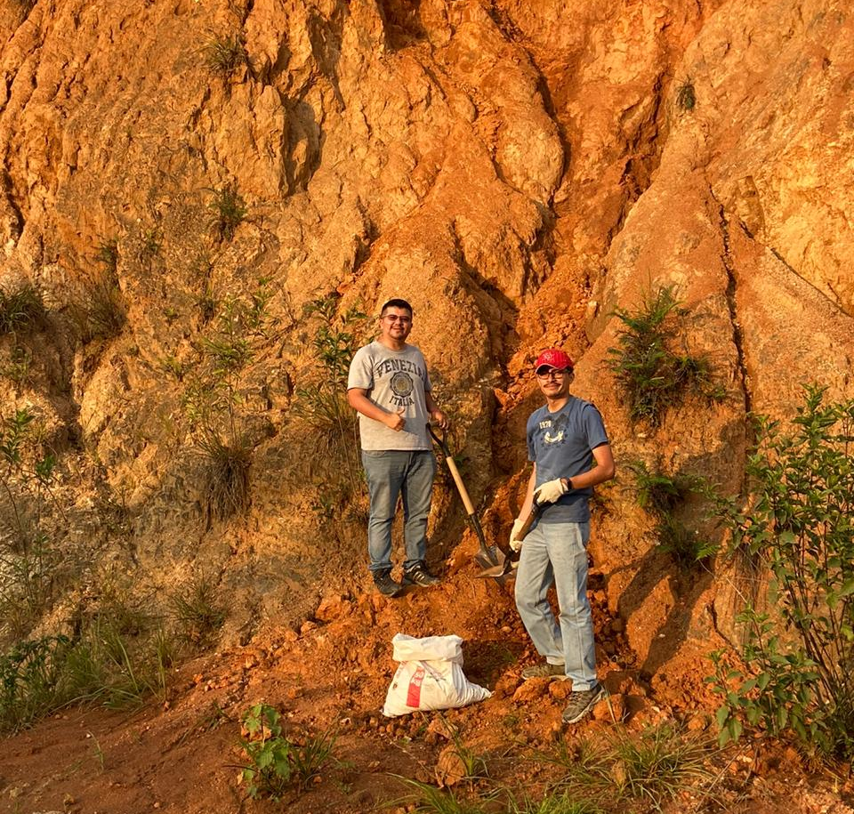
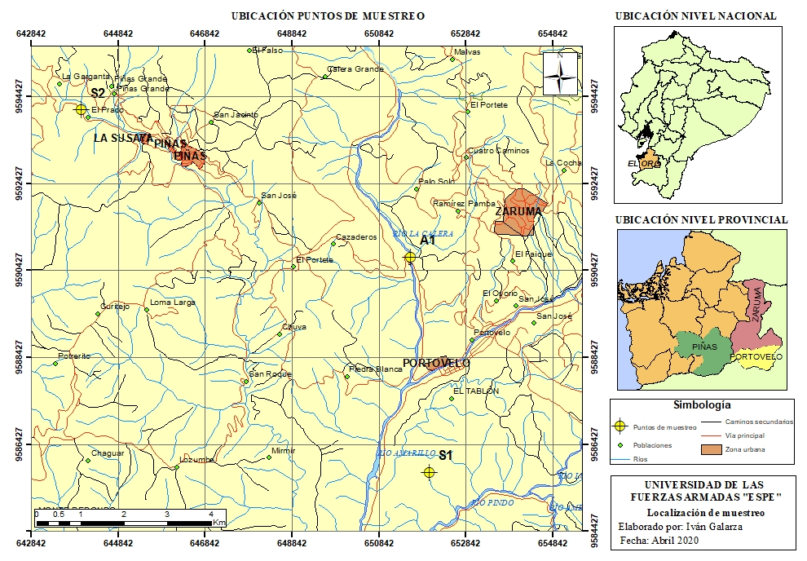
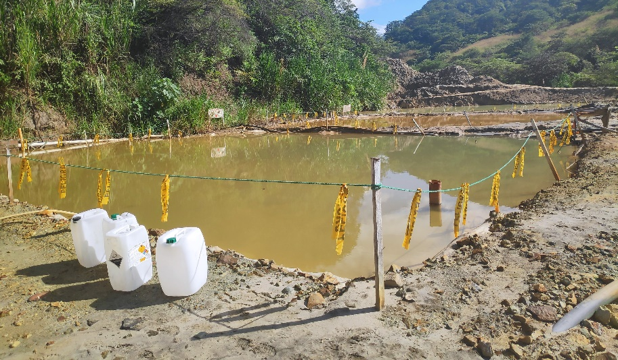
TOMA DE MUESTRAS

Slide 9
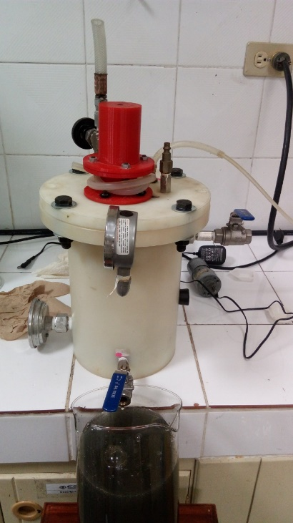
SÍNTESIS DE NANOPARTÍCULAS
Colocar 3 L de agua ya sea de pozo o de lluvia, previamente filtrada, en un recipiente.
Agregar 60 g de arcilla del suelo S1
Agitar por 5 minutos y dejar decantar la mezcla por 2 minutos.
Pasar al reactor únicamente la fase líquida.
En el reactor, añadir 12 mL de FeCl₃ y 10.2 mL de Na₂SO₄, cerrar el reactor y agitar.
Finalmente agregar 120 mL de NaBH₄ 0.4M.

Slide 10
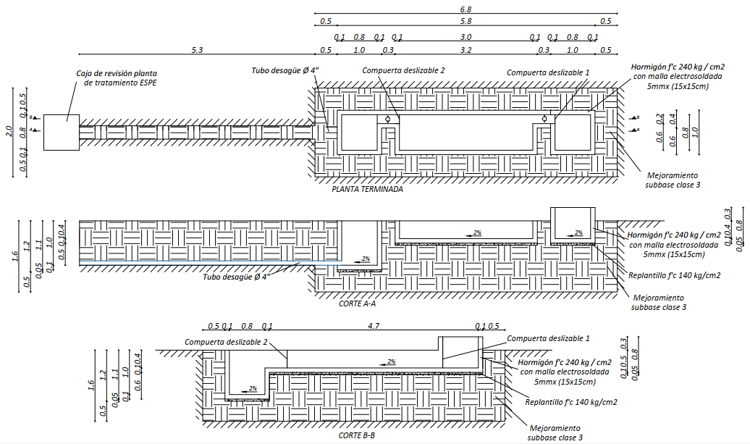
PROTOTIPO

Slide 11
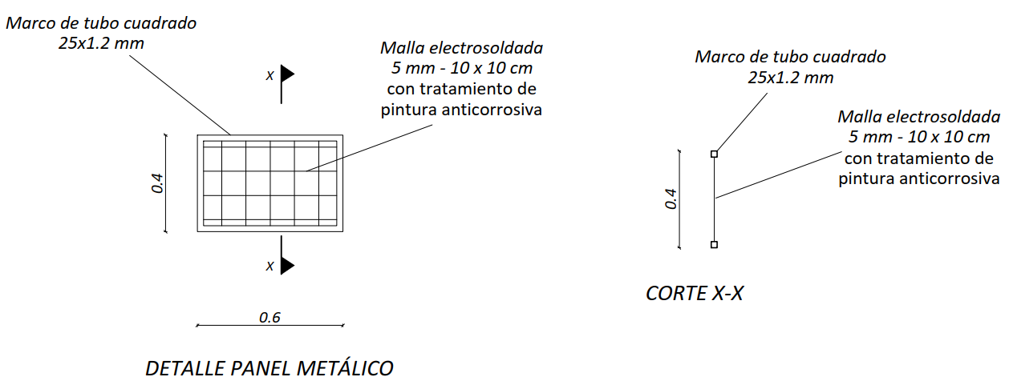
PROTOTIPO

Slide 12
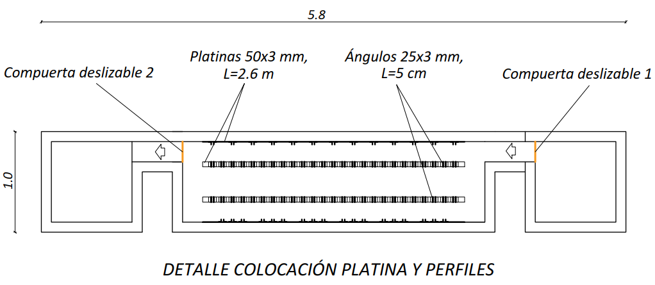
PROTOTIPO

Slide 13
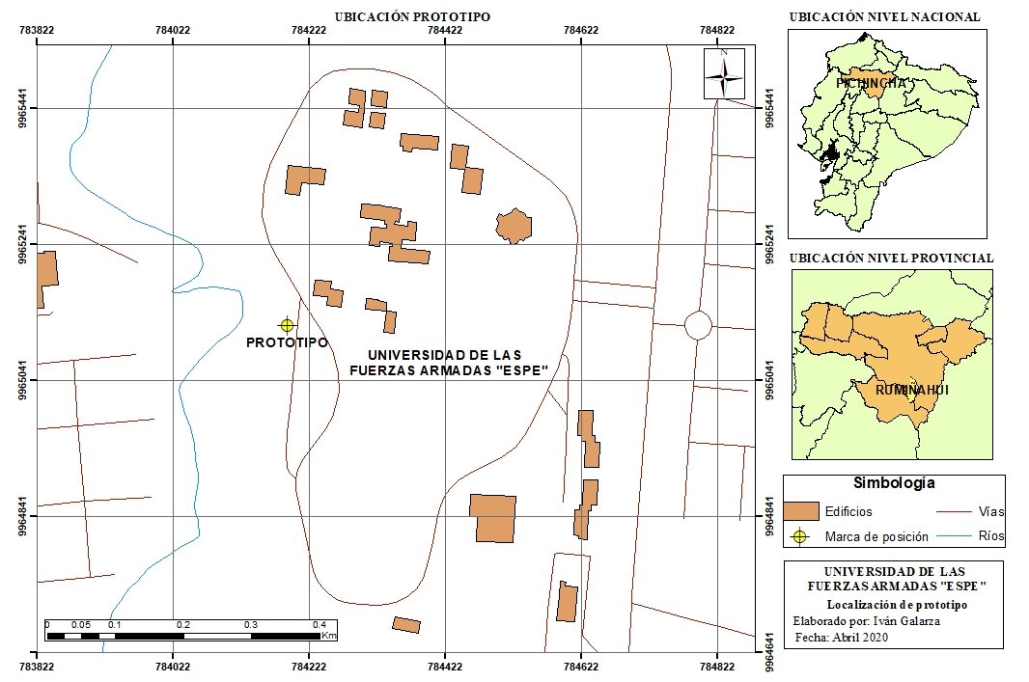
PROTOTIPO

Slide 14
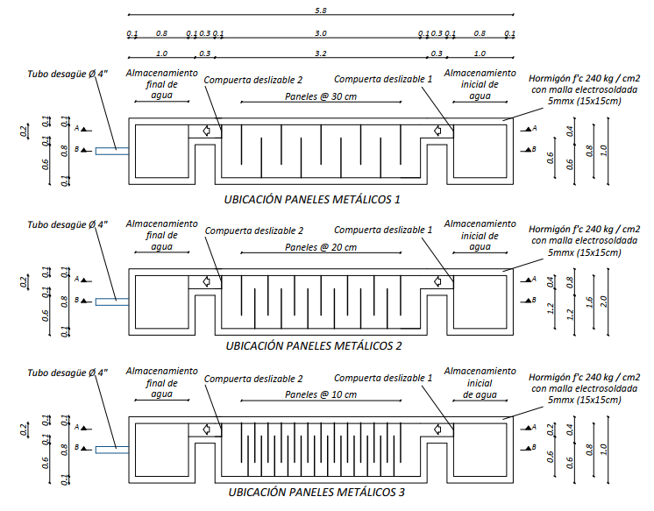
EXPERIMENTACIÓN EN PROTOTIPO

Slide 15
EXPERIMENTACIÓN EN PROTOTIPO
Código | Volumen tanque inicial (L) | Separación barreras (cm) | Ancho útil de canales entre barreras | Abertura compuerta inicial (cm) | Abertura compuerta final (cm)
P1 | 100 | 10 | 5 | 1 | Total
P2 | 200 | 10 | 5 | 1 | Total
P3 | 100 | 20 | 15 | 1 | Total
P4 | 200 | 20 | 15 | 1 | Total
P5 | 100 | 30 | 25 | 1 | Total
P6 | 200 | 30 | 25 | 1 | Total
P7 | 100 | 10 | 5 | 0,5 | 0,5 después de 1 hora de estancamiento
P8 | 100 | 10 | 5 | 1 | 0,5
P9 | 44 | 10 | 5 | 0,5 | 0,2 después de 1 hora de estancamiento
P10 | 44 | 10 | 5 | 0,5 | 0,2

Slide 16
EXPERIMENTACIÓN EN PROTOTIPO
Código | N° barreras | Dosificación de barreras | Peso suelo (Kg) | Peso nanopartículas (Kg) | Distribución de material en barreras
P1 | 25 | 100% suelo | 75 | 0 | Dividido en partes iguales en todas las barreras
P2 | 25 | 100% suelo | 75 | 0 | Dividido en partes iguales en todas las barreras
P3 | 13 | 100% suelo | 39 | 0 | Dividido en partes iguales en todas las barreras
P4 | 13 | 100% suelo | 39 | 0 | Dividido en partes iguales en todas las barreras
P5 | 9 | 100% suelo | 27 | 0 | Dividido en partes iguales en todas las barreras
P6 | 9 | 100% suelo | 27 | 0 | Dividido en partes iguales en todas las barreras
P7 | 25 | 100% suelo | 60 | 0 | Dividido 50% entre 15 barreras iniciales y 50% entre 10 barreras finales
P8 | 25 | 100% suelo | 60 | 0 | Dividido 50% entre 15 barreras iniciales y 50% entre 10 barreras finales
P9.1 | 25 | 100% suelo | 13,33 | 0 | Dividido en partes iguales en todas las barreras
P10.1 | 25 | 100% suelo | 13,33 | 0 | Dividido en partes iguales en todas las barreras
P9.2 | 25 | 97% suelo + 3% nanopartículas | 12,93 | 0,40 | Dividido en partes iguales en todas las barreras
P10.2 | 25 | 97% suelo + 3% nanopartículas | 12,93 | 0,40 | Dividido en partes iguales en todas las barreras

Slide 17
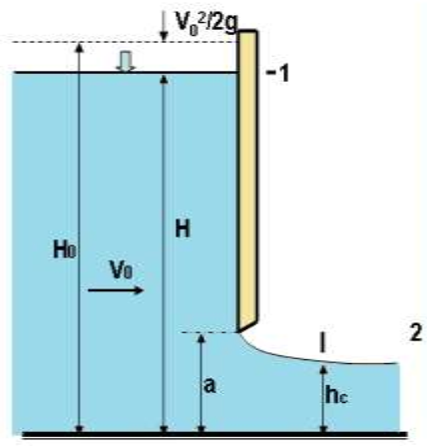

CÁLCULOS HIDRÁULICOS
$$Q=abv={ab ε C}_{v}\sqrt{2g\left(H_{o}−εa\right)}$$
Donde:
Q = caudal del flujo bajo la compuerta
a = apertura de la compuerta
b = ancho de la compuerta
∈ = coeficiente de contracción
Cv = coeficiente de velocidad
H_{o} = carga total antes de la compuerta
Tomado de (Sandoval, 2013).

Slide 18
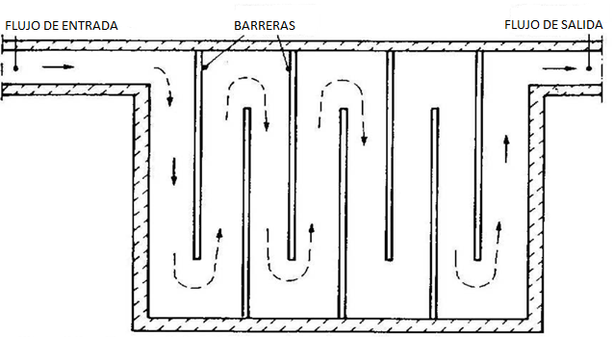
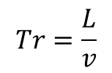

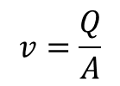
CÁLCULOS HIDRÁULICOS
$$v=\frac{Q}{A}$$
$$A=b∗h$$
$$Tr=\frac{L}{v}$$
Donde:
Q = caudal máximo
v = velocidad de flujo entre barreras
b = ancho útil de los canales entre barreras
h = tirante máximo medido en experimentación
L = Longitud total de recorrido entre barreras
Tr = tiempo de retención hidráulico

Slide 19
RESULTADOS Y DISCUSIÓN

Slide 20
CARACTERIZACIÓN DEL SUELO
 |  | S1 | S2
Materia Orgánica (MO) |  | 1,68 % | 2,64 %
pH |  | 5,61 | 5,52
Capacidad de intercambio catiónico (CIC) |  | 10,22 meq/100 g suelo | 18,4 meq/100 g suelo
Límite líquido |  | 37% | 40%
Límite plástico |  | 20% | 30%
Índice de plasticidad |  | 17% | 10%
Granulometría | Grava | 2,2 % | 0%
 | Arena | 49,0 % | 4,5 %
 | Finos | 48,8 % | 95,5 %

Slide 21
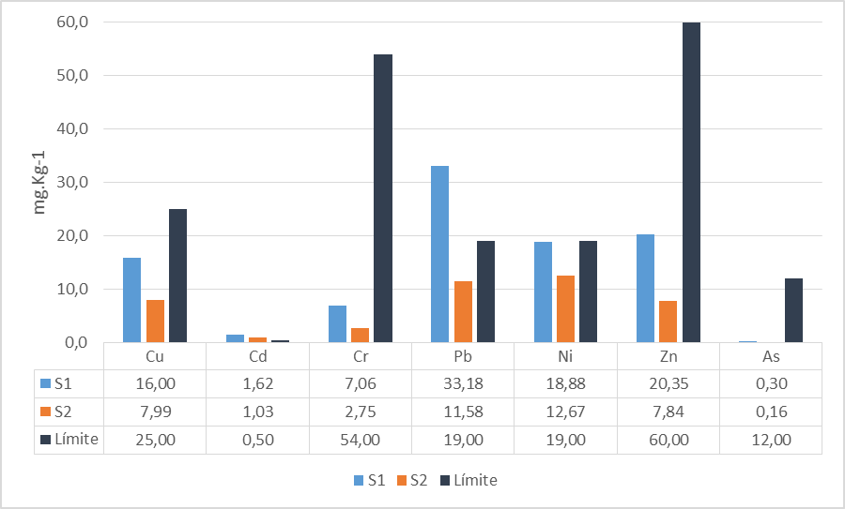
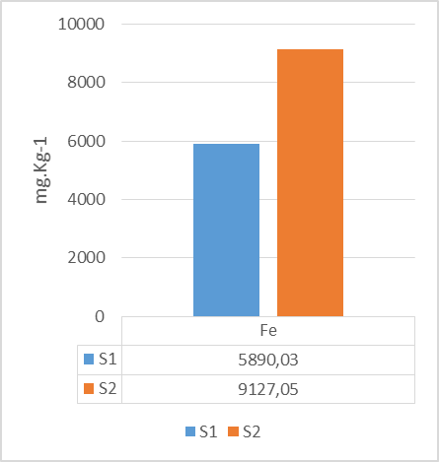
CARACTERIZACIÓN DEL SUELO

Slide 22
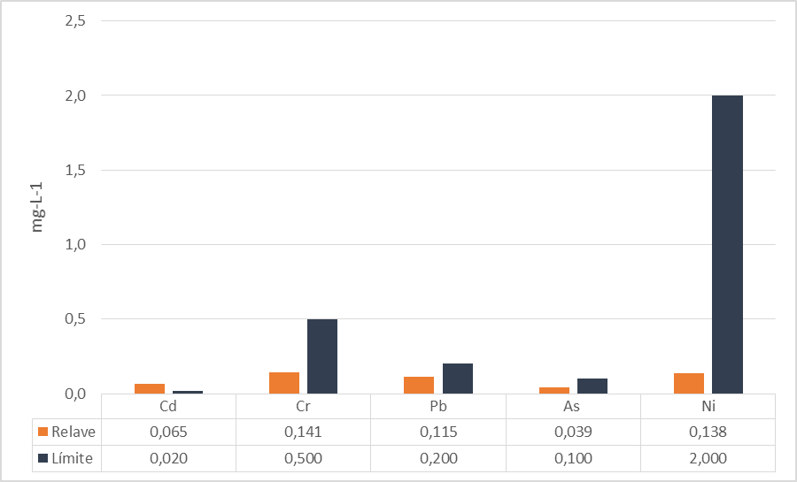
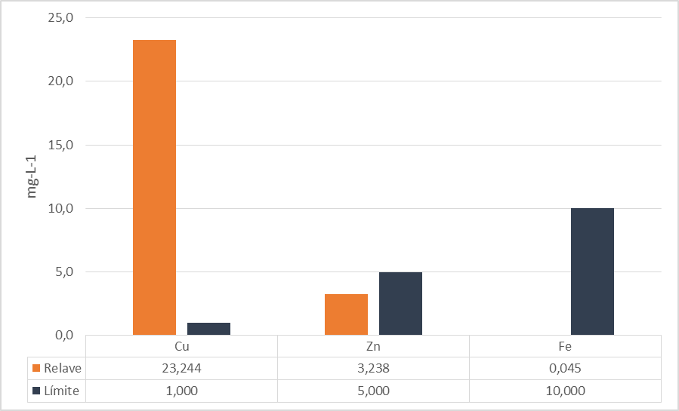
CARACTERIZACIÓN DEL RELAVE
 | Relave minero
pH | 6,49
Conductividad (ms.cm⁻¹) | 1336
Potencial Rédox (mV) | 117,38
Temperatura (°C) | 29 (in situ)

Slide 23
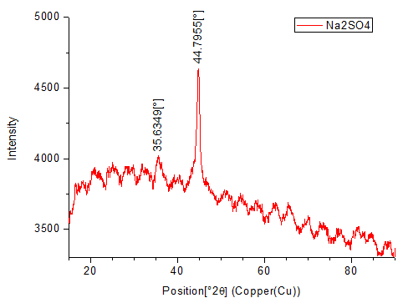
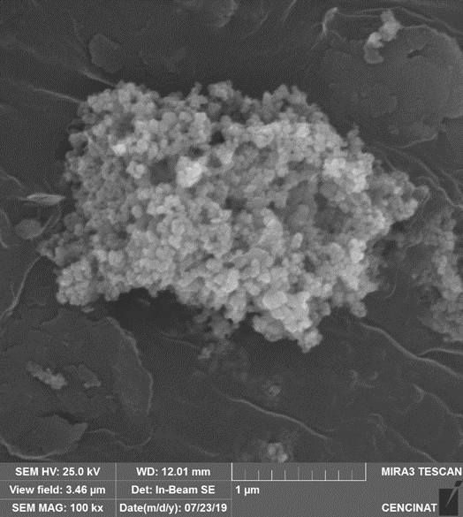
CARACTERIZACIÓN DE NANOPARTÍCULAS
Porcentaje de masa normalizada
 | C | O | Al | Si | S | Fe
Suelo S2 | 12,95 | 50,38 | 14,16 | 17,06 | - | 3,85
Nanopartículas | 13,51 | 28,16 | 7,85 | 6,76 | 1,28 | 41,05

Slide 24
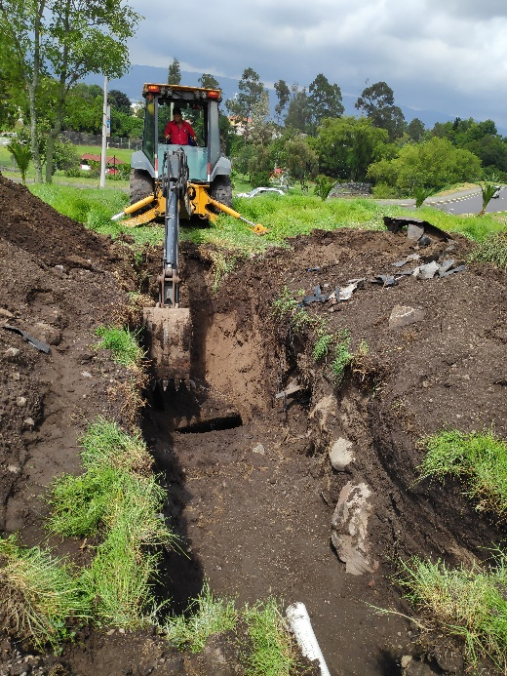
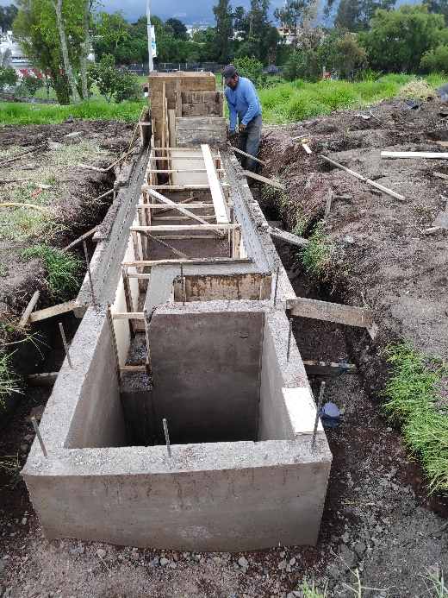
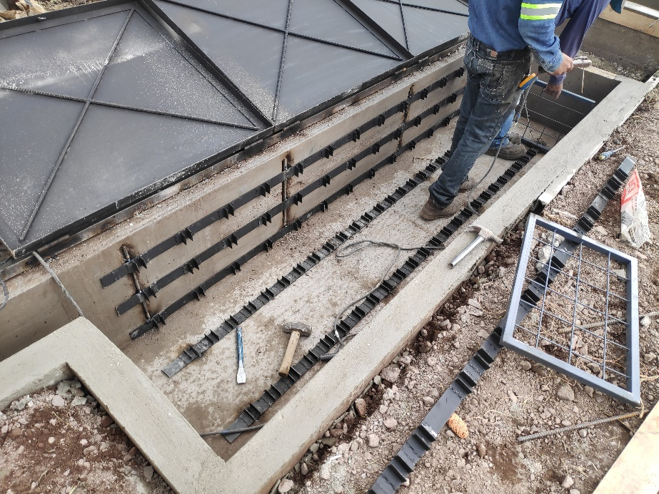
CONSTRUCCIÓN DEL PROTOTIPO

Slide 25
CONSTRUCCIÓN DEL PROTOTIPO

Slide 26
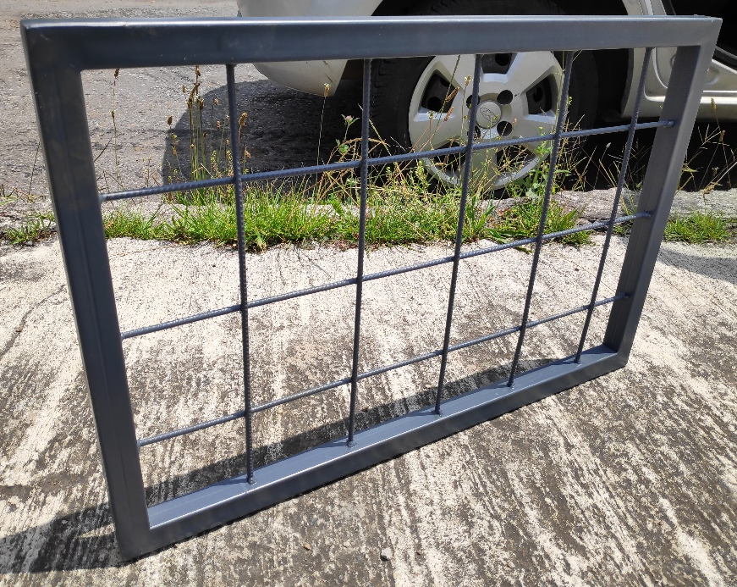
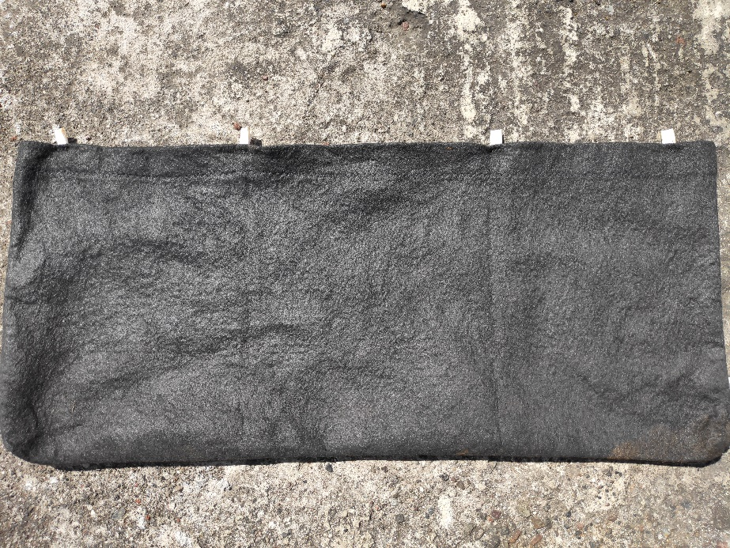
CONSTRUCCIÓN DEL PROTOTIPO

Slide 27
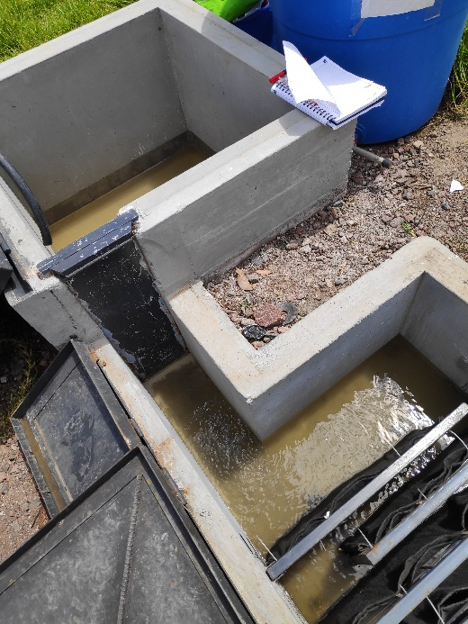
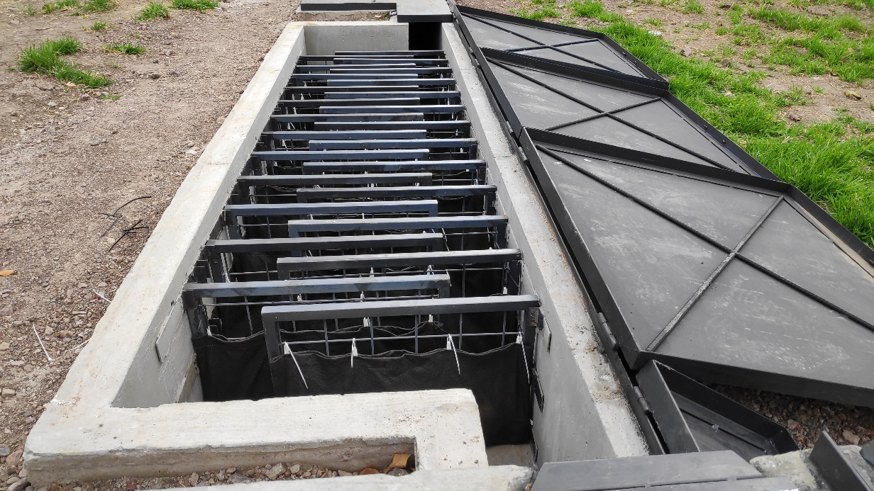
EXPERIMENTACIÓN EN PROTOTIPO

Slide 28
EXPERIMENTACIÓN EN PROTOTIPO
 | P1 | P2 | P3 | P4 | P5 | P6
Caudal máximo salida por compuerta 1
a (cm) | 1,00 | 1,00 | 1,00 | 1,00 | 1,00 | 1,00
b (cm) | 20,00 | 20,00 | 20,00 | 20,00 | 20,00 | 20,00
H (cm) | 16,30 | 31,60 | 16,30 | 31,60 | 16,30 | 31,60
Cc | 0,615 | 0,615 | 0,615 | 0,615 | 0,615 | 0,615
Cv | 0,96 | 0,96 | 0,96 | 0,96 | 0,96 | 0,96
Q (L.s⁻¹) | 2,11 | 2,94 | 2,11 | 2,94 | 2,11 | 2,94
Recorrido por barreras
L (m) | 20,80 | 20,80 | 11,20 | 11,20 | 8,00 | 8,00
h (cm) | 7,93 | 9,95 | 3,95 | 5,03 | 3,00 | 4,03
b (cm) | 5,00 | 5,00 | 15,00 | 15,00 | 25,00 | 25,00
A (cm²) | 39,67 | 49,75 | 59,25 | 75,50 | 75,00 | 100,83
v (m.s⁻¹) | 0,53 | 0,59 | 0,36 | 0,39 | 0,28 | 0,29
Tr (s) | 39,1 | 35,2 | 31,4 | 28,8 | 28,4 | 27,5
 | P1 | P2 | P3 | P4 | P5 | P6
Primer flujo | 00'45'' | 00'31'' | 00'28'' | 00'22'' | 00'21'' | 00'16''
Vaciado tanque | 05'42'' | 08'04'' | 03'02'' | 03'23'' | 02'12'' | 02'51''
Total | 08'04'' | 10'33'' | 04'15'' | 05'04'' | 03'58'' | 04'24''
Total - Vaciado | 02'20'' | 02'30'' | 01'13'' | 01'41'' | 01'46'' | 01'33''

Slide 29
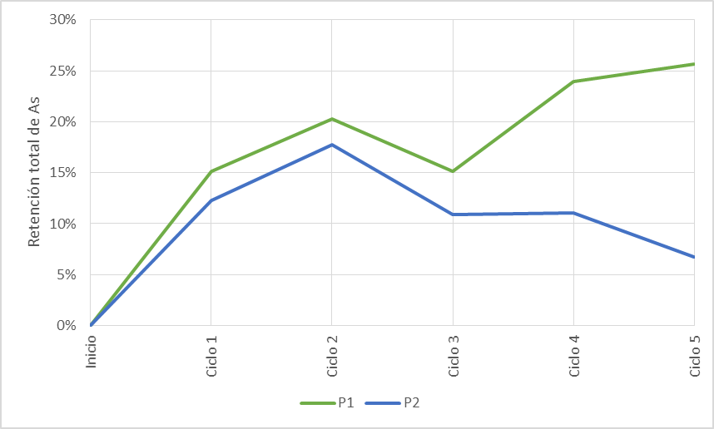
EXPERIMENTACIÓN EN PROTOTIPO
 | P1 |  |  | P2
 | As (mg.L⁻¹) | % Variación | % Total retención | As (mg.L⁻¹) | % Variación | % Total retención
Inicial | 5,95 |  |  | 6,42
Ciclo 1 | 5,05 | -15,1% | -15,1% | 5,63 | -12,3% | -12,3%
Ciclo 2 | 4,75 | -6,0% | -20,3% | 5,28 | -6,2% | -17,8%
Ciclo 3 | 5,05 | 6,4% | -15,1% | 5,72 | 8,3% | -10,9%
Ciclo 4 | 4,53 | -10,4% | -23,9% | 5,71 | -0,2% | -11,1%
Ciclo 5 | 4,43 | -2,2% | -25,6% | 5,99 | 4,9% | -6,7%

Slide 30
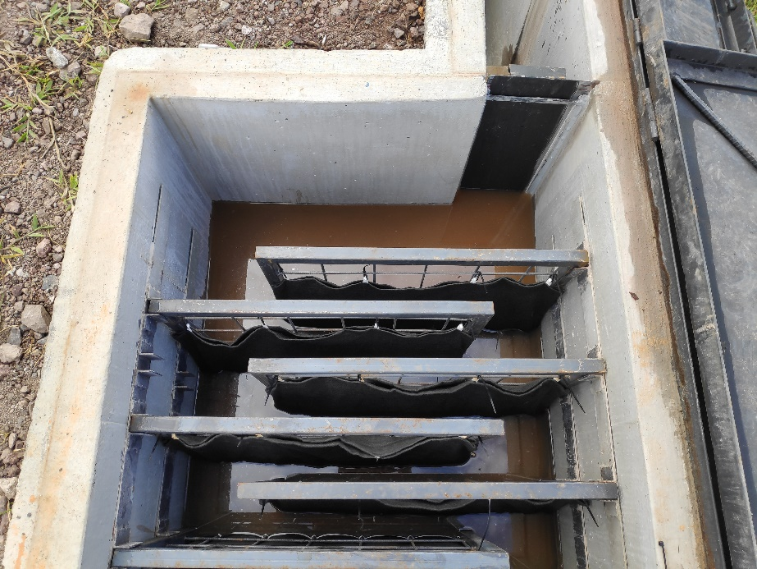
EXPERIMENTACIÓN EN PROTOTIPO

Slide 31
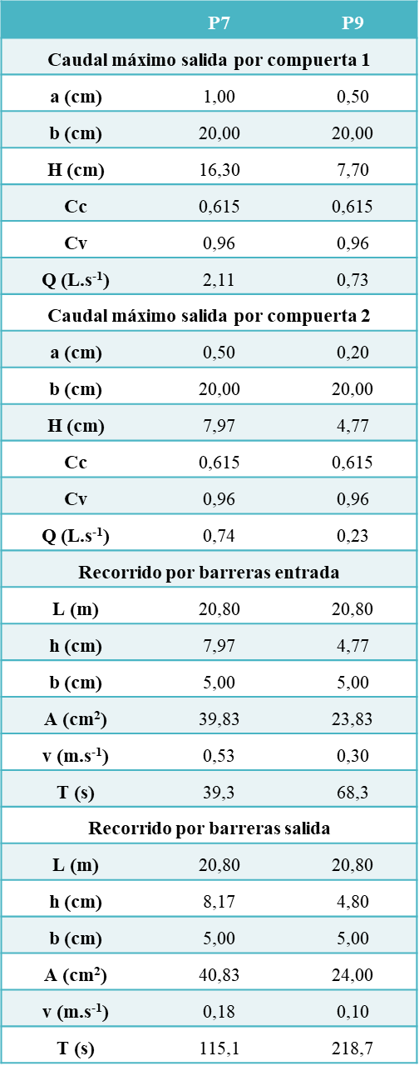
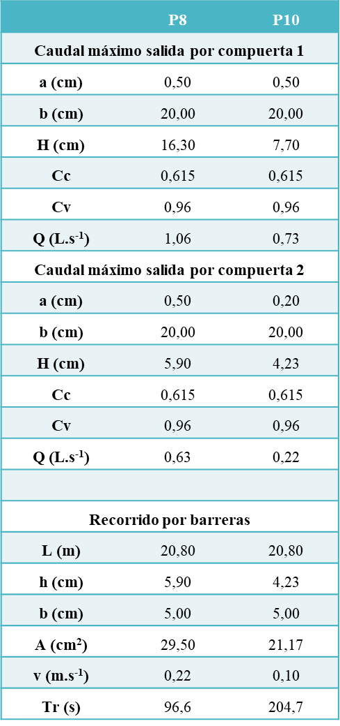
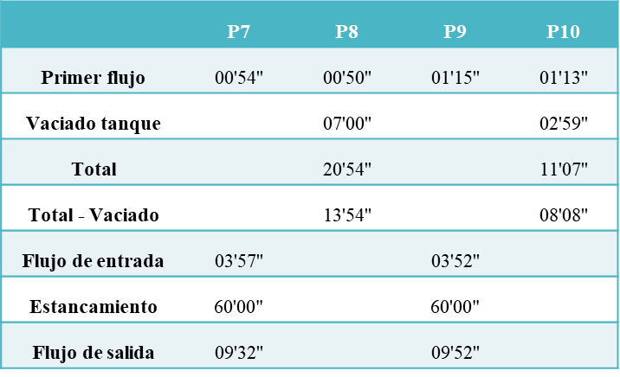

Slide 32
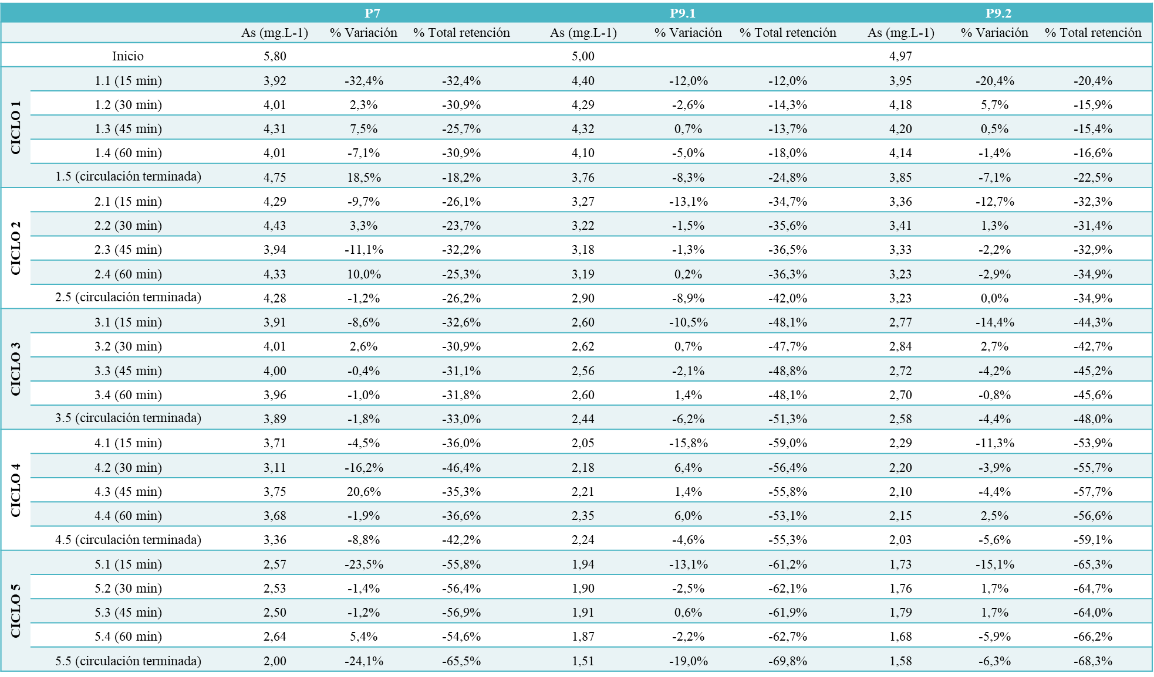

Slide 33
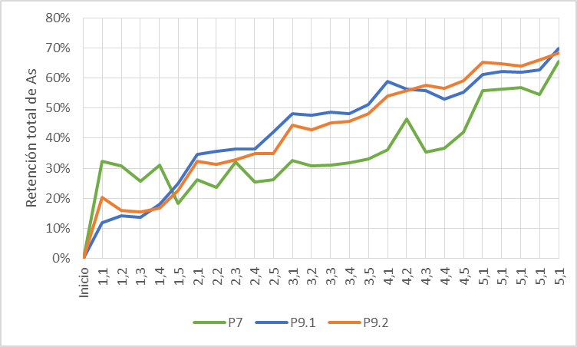
EXPERIMENTACIÓN EN PROTOTIPO

Slide 34
EXPERIMENTACIÓN EN PROTOTIPO
 | P8 |  |  | P10.1 |  |  | P10.2
 | As (mg.L-1) | % Variación | % Total retención | As (mg.L-1) | % Variación | % Total retención | As (mg.L-1) | % Variación | % Total retención
Inicio | 4,29 |  |  | 4,77 |  |  | 4,81
Ciclo 1 | 4,12 | -3,9% | -3,9% | 3,90 | -18,3% | -18,3% | 4,01 | -16,6% | -16,6%
Ciclo 2 | 4,00 | -3,0% | -6,8% | 3,77 | -3,4% | -21,1% | 3,28 | -18,2% | -31,7%
Ciclo 3 | 3,78 | -5,4% | -11,8% | 3,54 | -5,9% | -25,8% | 2,98 | -9,2% | -38,0%
Ciclo 4 | 3,64 | -3,7% | -15,1% | 3,28 | -7,5% | -31,4% | 2,93 | -1,6% | -39,0%
Ciclo 5 | 3,56 | -2,2% | -16,9% | 3,03 | -7,5% | -36,5% | 2,70 | -8,1% | -44,0%
Ciclo 6 | 3,45 | -3,2% | -19,6% | 3,00 | -0,9% | -37,1% | 2,46 | -8,6% | -48,8%
Ciclo 7 | 3,23 | -6,2% | -24,6% | 2,78 | -7,5% | -41,8% | 2,22 | -9,9% | -53,9%
Ciclo 8 | 3,23 | 0,0% | -24,6% | 2,49 | -10,6% | -47,9% | 1,92 | -13,6% | -60,1%
Ciclo 9 | 3,03 | -6,2% | -29,3% | 2,39 | -3,9% | -50,0% | 1,75 | -8,8% | -63,6%
Ciclo 10 | 2,92 | -3,6% | -31,9% | 2,17 | -9,1% | -54,5% | 1,42 | -18,8% | -70,5%

Slide 35
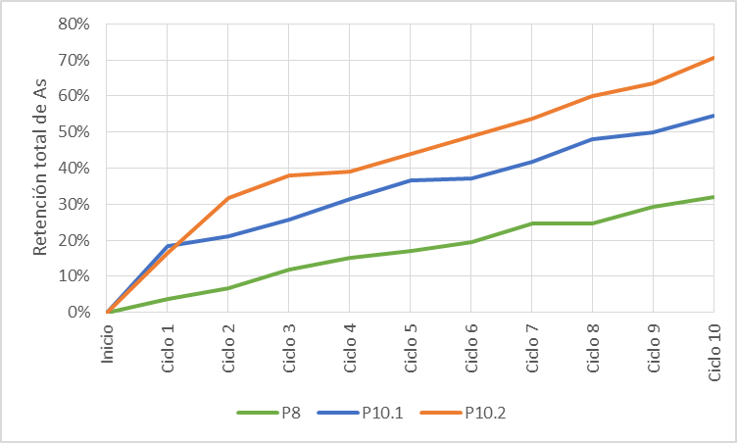
EXPERIMENTACIÓN EN PROTOTIPO

Slide 36
CONCLUSIONES

Slide 37
CONCLUSIONES
El prototipo se construyó dentro de la Universidad de las Fuerza Armadas “ESPE”, en el área verde contigua a la planta de tratamiento de la institución. Está conformado por una estructura de hormigón que consta de dos tanques cuadrados y un canal rectangular en el cual se desarrolla el tratamiento de agua con el uso de barreras de Tecnosol colocadas de manera alternada. El tanque inicial es de 0,8 x 0,8 x 0,7 m. El tanque final es de 0,8 x 0,8 x 1,0 m. El canal donde se ubican las barreras es de 3 m de largo con ancho de 0,8 m, tirante de 0,4 m y pendiente del 2%. El canal central y los tanques están conectados por canaletas de 0,5 m de largo y 0,2 m de ancho.
En fases previas de investigación en laboratorio a través de pruebas en columnas se determinó que la mejor dosificación del Tecnosol es de 97% suelo + 3% NPs, alcanzando una retención media del 70 % para los siguientes metales pesados: Cu, Cd, Zn, Pb, Cr y As. En la presente investigación se comprobó la validez de dicha proporción del Tecnosol al presentar un incremento de la remoción del As del 29% en comparación con el uso de 100% suelo.

Slide 38
CONCLUSIONES
El tratamiento P10.2, con separación de barreras cada 10 cm y volumen de 44 L, alcanzó el 70,5% de remoción de As en 10 ciclos, con un caudal máximo de ingreso de 0,73 L.s-1, caudal de salida de 0,22 L.s-1, velocidad de 0,10 m.s-1 y tiempo de retención hidráulico de 204,7 s (3,4 min) por ciclo.
Tiempos menores a 5 minutos entre tratamientos mostraron un efecto de desorción, al no permitir que se estabilicen las reacciones de adsorción.
El estancamiento del líquido no influye en la retención a partir de los 15 minutos. Se observó un mejor comportamiento en los casos en los que se mantuvo en flujo de salida constante al aportar mayor contacto con las barreras.

Slide 39
RECOMENDACIONES
Realizar pruebas con ingreso continuo de líquido para mantener el caudal constante durante todo el tratamiento.
Investigar la capacidad de retención con otras formas de ubicación de las barreras en el canal.
Analizar el comportamiento del tratamiento a largo plazo, para obtener la concentración de saturación del suelo y estimar el tiempo de vida útil de las barreras.

Slide 40
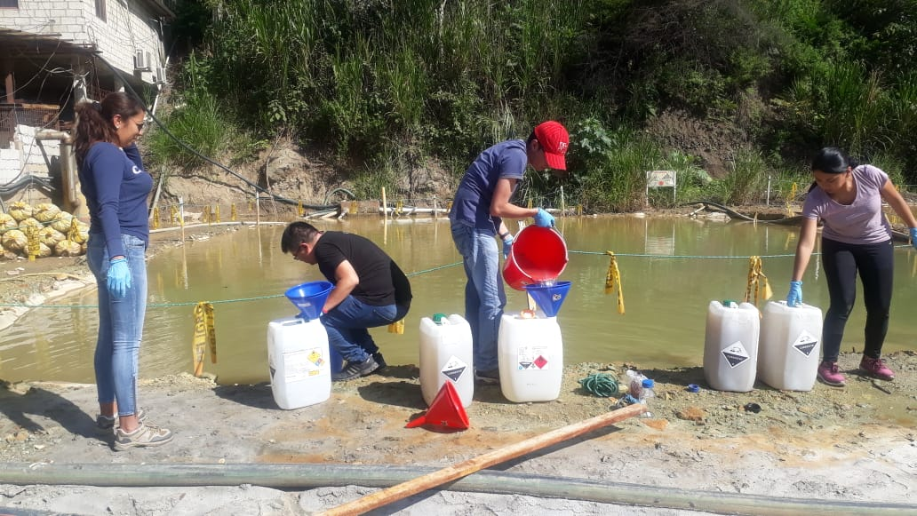
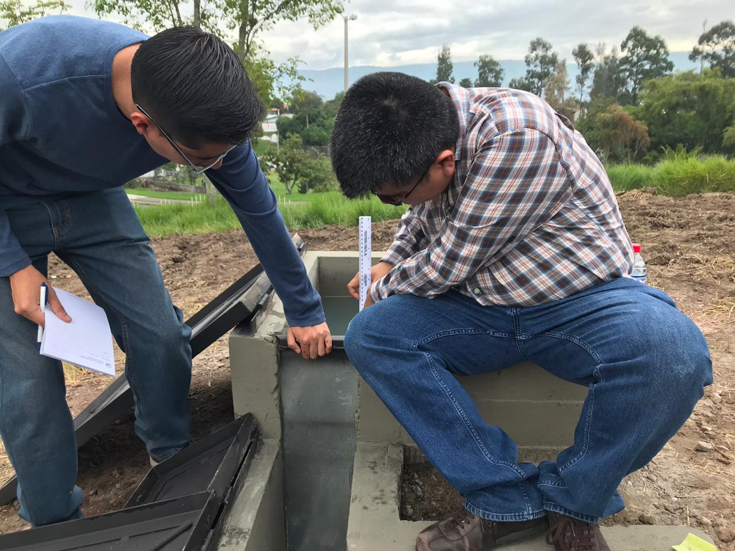
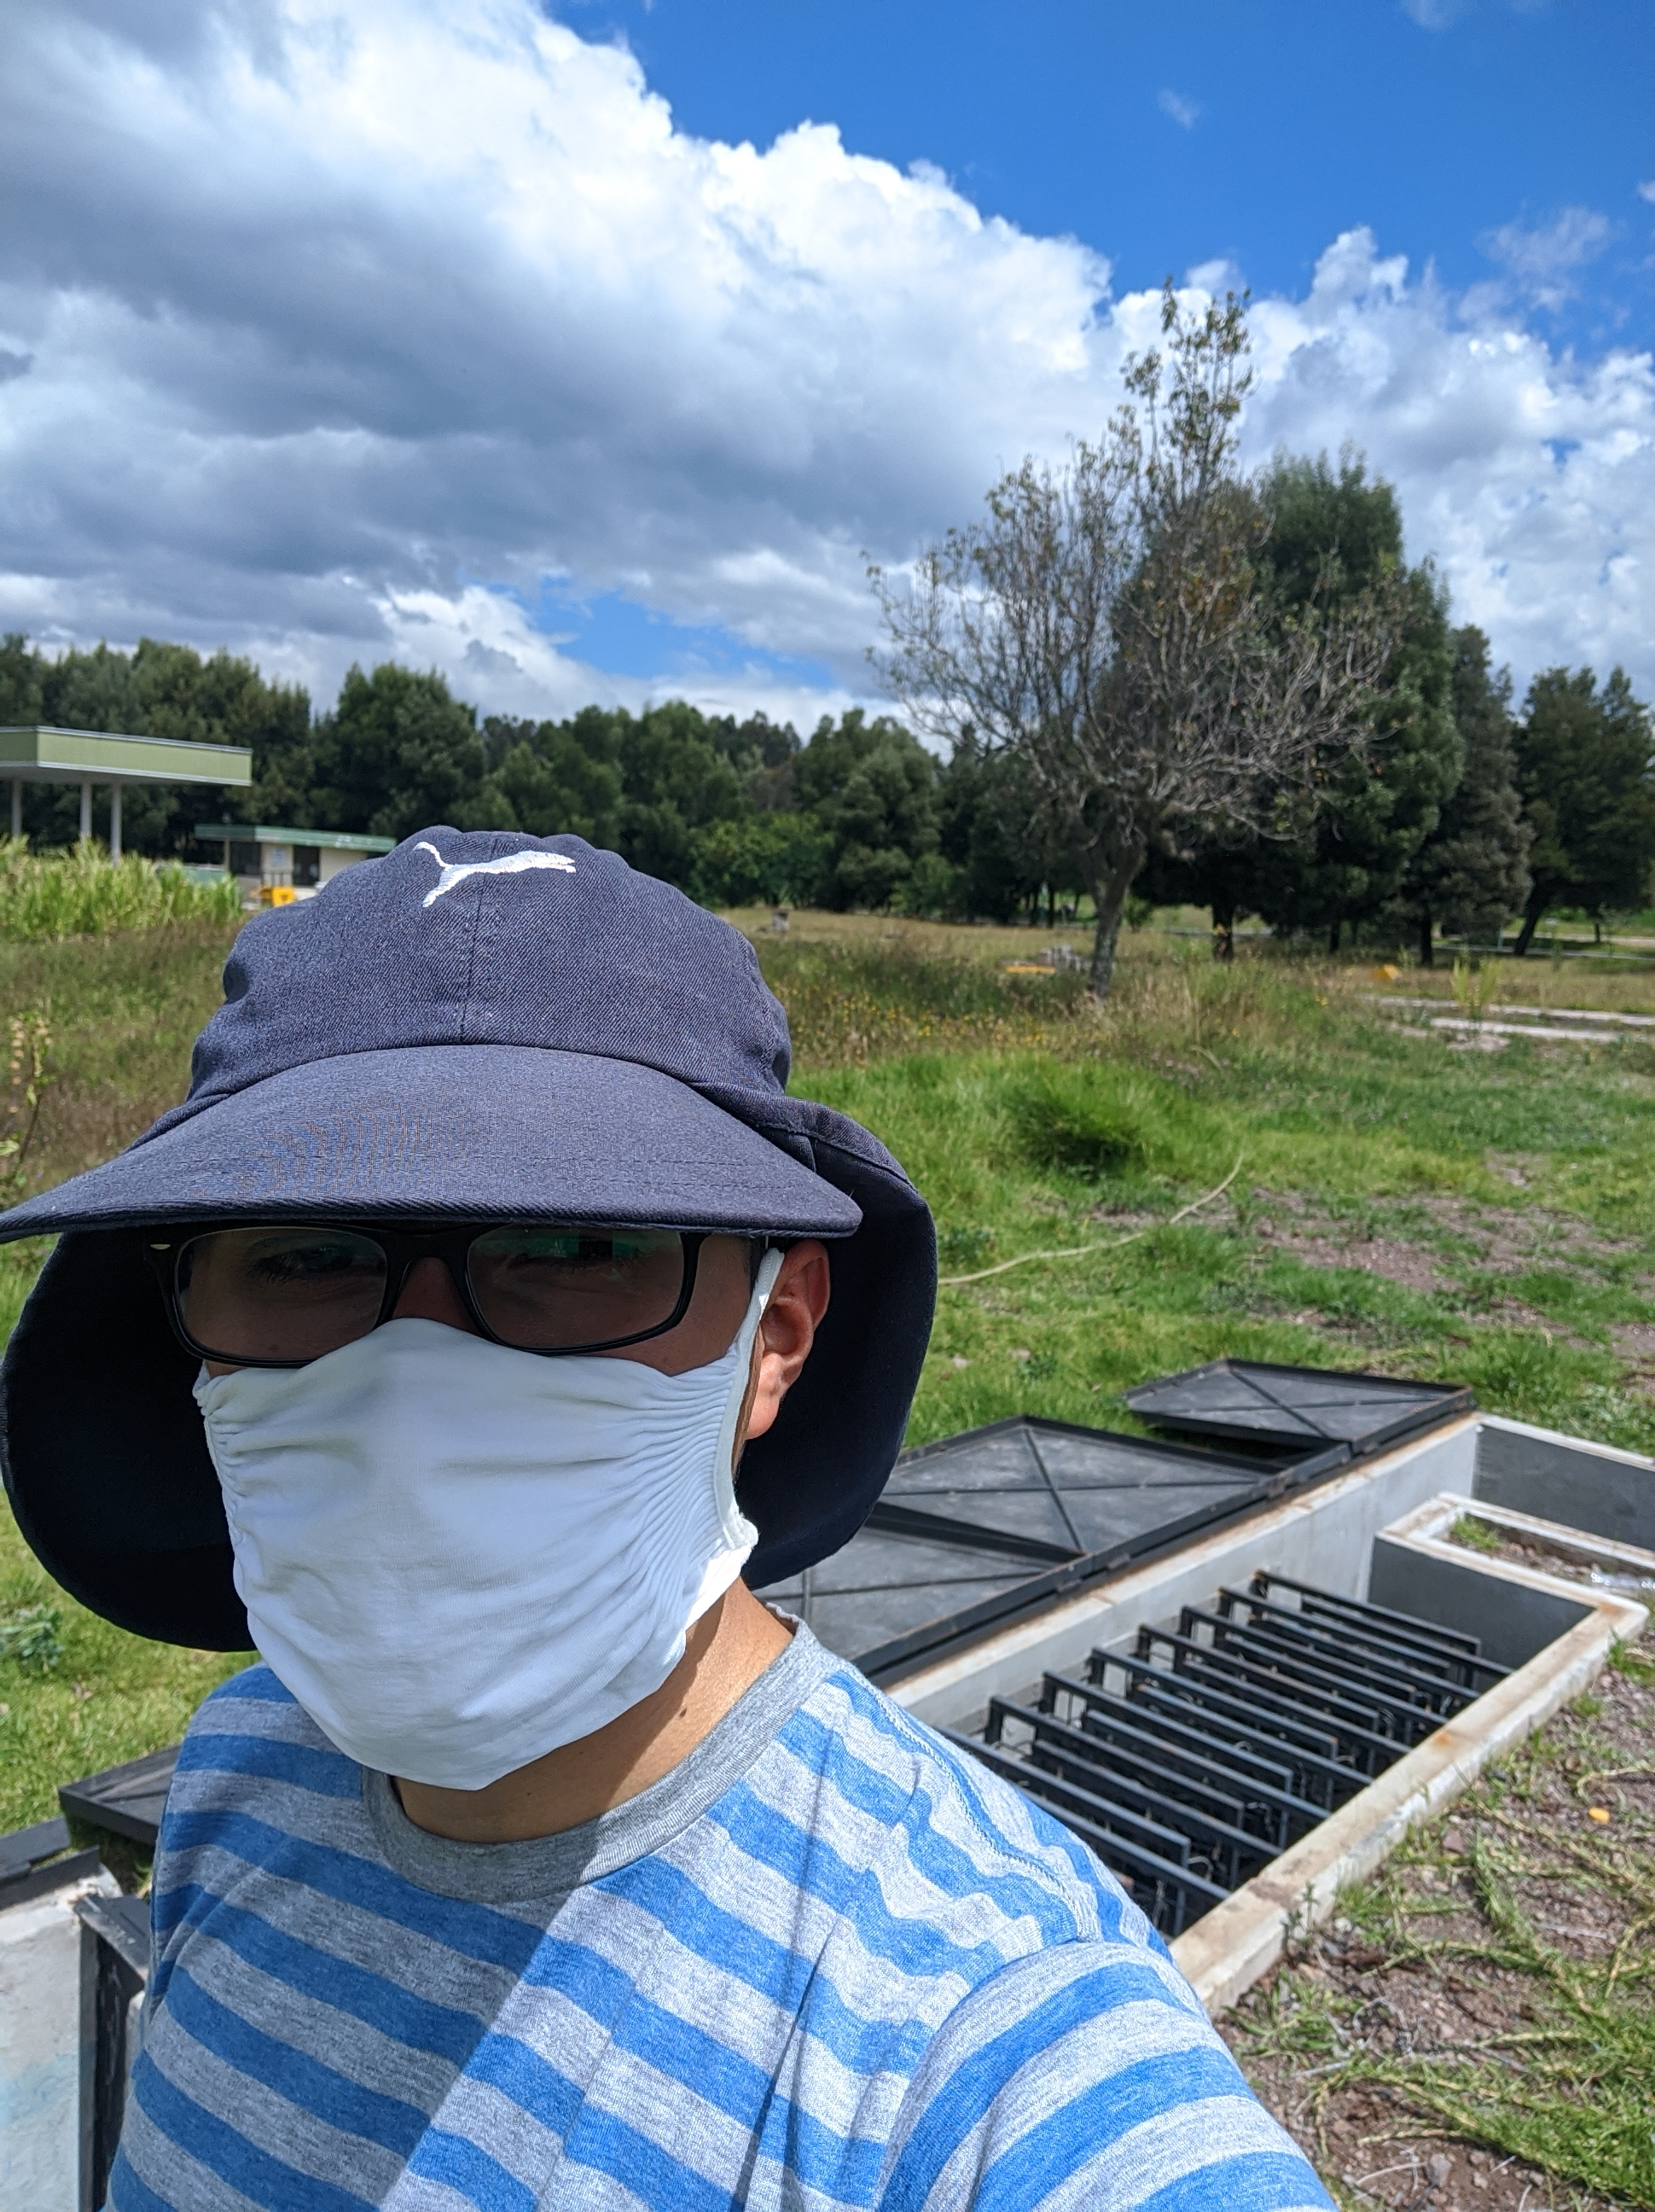
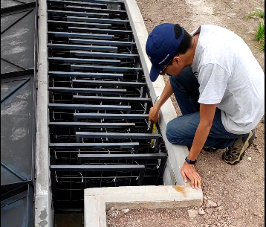
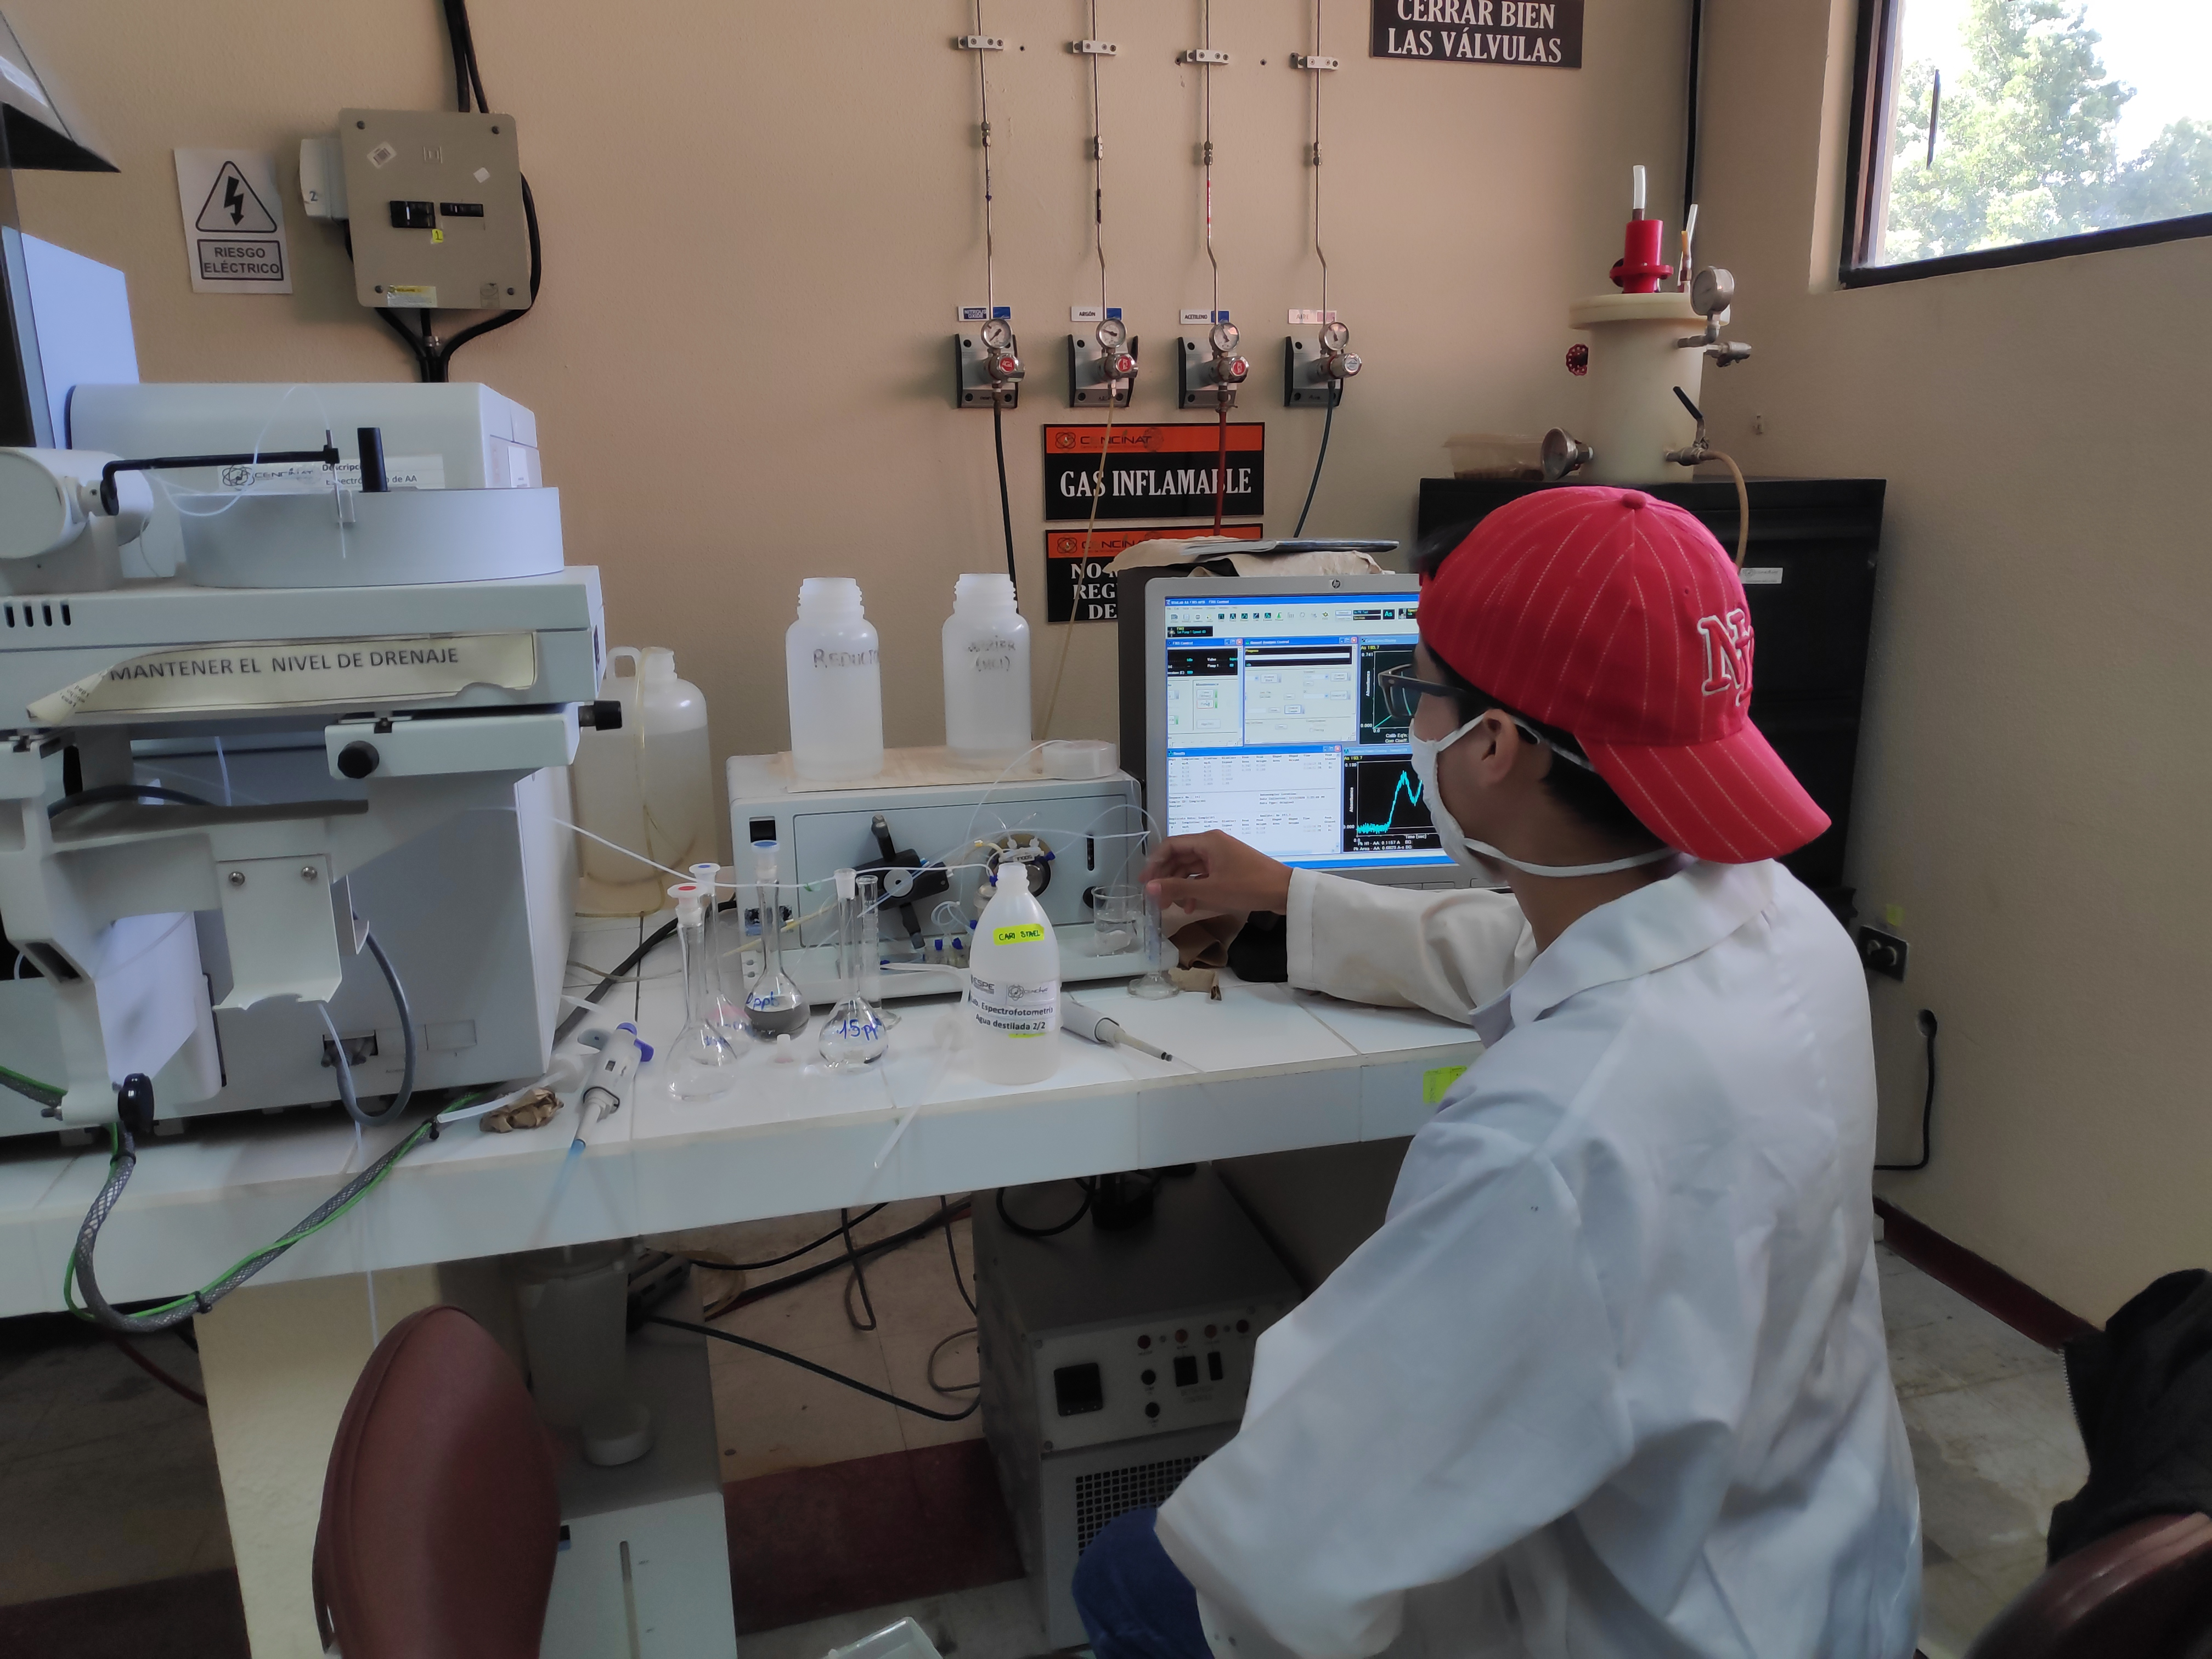
GRACIAS POR SU ATENCIÓN

